Slide 1

e - ê

Slide 2


Slide 3
e

Slide 4
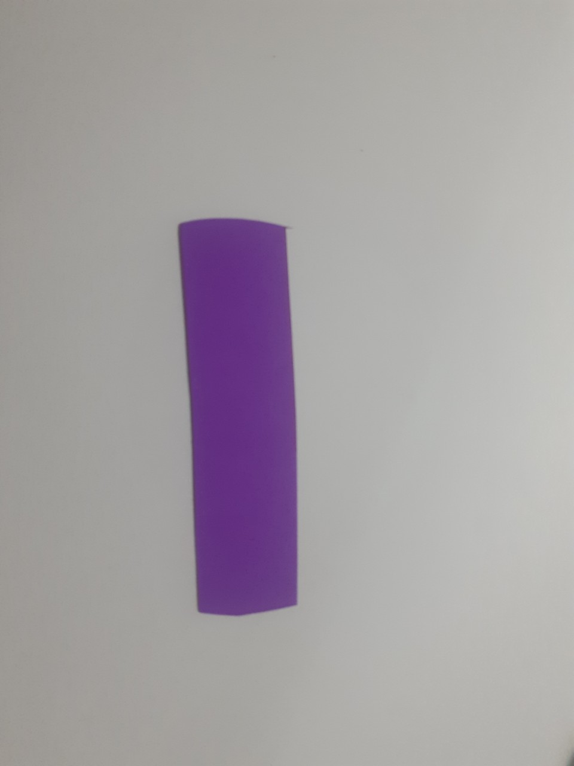
c

Slide 5
e
E
e
e

Slide 6


Đèn giao thông

Slide 7
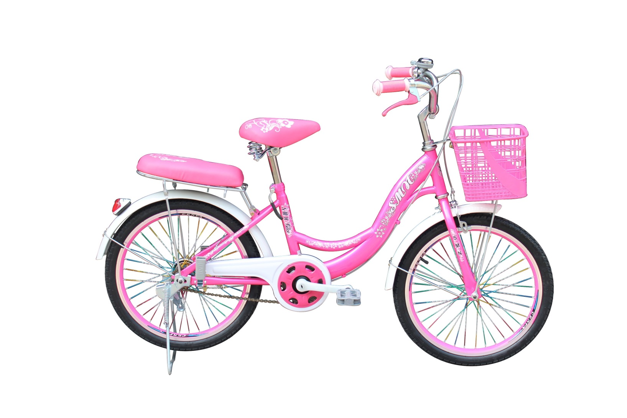
Xe đạp

Slide 8


Slide 9
ê

Slide 10
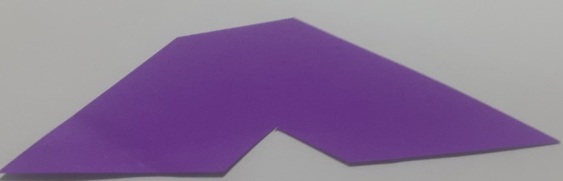
c

Slide 11
Thiết kế lại cấu tạo

Slide 12
Ê
ê
ê
ê

Slide 13
Viết thẳng 3 kieu chữ ra in hoa in thuong viet thuong

Slide 14

Biển báo

Slide 15
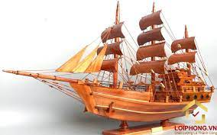
Thuyền buồm

Slide 16
Thiết kế thêm nhieu slide trò chơi. Lan 1 cho 1 trẻ, lan cho e trẻ tìm
Khi tìm xong cho trẻ đọc lại.

Slide 17
Nhạc hoạt động: 4

Slide 18
Nhạc hoạt động: 5

